Slide 1
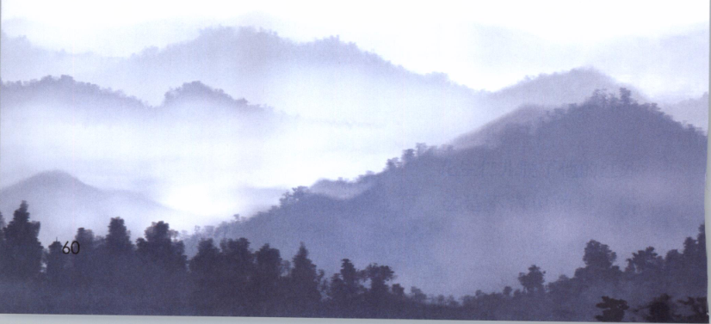
语文 五年级 下册
10.青山处处埋忠骨
第一课时

Slide 2
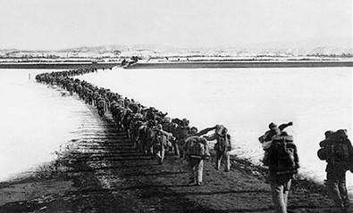
导入新课
中国和朝鲜仅隔一条鸭绿江。以历史和地缘眼光来审视，无论美军在朝鲜战争期间是否跨过了鸭绿江，美国的干涉行动都决不会没有更大的目标。在亚太地缘政治舞台上，朝鲜属于一个战略要冲，它位于俄、日、美、中几个大国之间，构成太平洋列强登上中国大陆的一块结实的跳板。在近、现代历史上，无论日本、美国或者别的什么国家，入侵朝鲜都不过是继续扩张的序曲。而美国的动机决不限于解决朝鲜问题，而是屐针对中国和苏联的地缘攻势。实际上，"朝鲜"现象启蒙及全球，例如第二次世界大战初期欧洲的捷克斯洛伐克和波兰。军事理论家克劳塞维茨指出："国家和民族的大大小小
的利益毫无疑问都是极为复杂地和变化多端地交
织在一起的。"

Slide 3
助学资料
试想假如其他某个强国入侵墨西哥，并声明与美国无关，美国政府会无动于衷吗？1962年苏联把导弹部署到小小的加勒比海岛国古巴后，肯尼迪总统为什么连续失眠，美国政府为什么反应强烈，"抗美援朝、保家卫国"的动员口号完全符合实际，概括得非常准确。"保家卫国"是主要考虑；"抗美援朝"仍然是首要考虑，一则出于国际主义的政治义务，二则两利害与共，抗美援朝代表了保家卫国。

Slide 4
助学资料
毛泽东，字润之，笔名子任。湖南湘潭人。中国革命家、战略家、理论家、诗人，中国共产党、中国人民解放军和中华人民共和国的主要缔造者和领袖，毛泽东思想的主要创立者。从1949年到1976年，毛泽东是中华人民共和国的最高领导人。

Slide 5
助学资料
毛岸英（1922年10月24日－1950年11月25日），本名远仁，字岸英，初名永福，湖南湘潭人，是毛泽东与其妻子杨开慧的长子，在抗美援朝战争中牺牲。安葬于朝鲜平安南道桧仓郡的中国人民志愿军烈士陵园。

Slide 6
初步感知
1.学生默读课文，要求：默读课文，读准字音，读通句子。
2.自学课文生字词，可以用笔在文中圈出来，然后用合适的方法来解决生字词。

Slide 7
学习生字
chóu
chù
àn
踌 躇 黯

Slide 8
学习生字
péng
nǐ
móu
ruì
sǔn
duàn
liàn
彭 拟 谋 瑞 损 锻 炼
juàn
fù
gǎo
shū
zūn
qiān
gé
眷 赴 搞 殊 尊 签 革

Slide 9
理清结构
全文以毛主席的思想感情变化为线索，先写彭德怀从朝鲜发来的有关毛岸英牺牲的电报内容和毛泽东收到电报后的巨大悲痛；再写当彭司令请示是否将毛岸英的遗体运回国内，但那时，朝鲜方面要求把毛岸英葬在朝鲜，面对这两难的抉择，毛泽东的矛盾心理，最后做出了将爱子葬于朝鲜的艰难、痛楚的决定；最后写毛泽东强忍悲痛，在电报上写下了“青山处处埋忠骨，何须马革裹尸还”的批示.

Slide 10
课堂小结
1.这节课，我们学习了生字词，了解了与课文有关的一些资料，了解了课文内容。
2.请同学们课下继续搜集和阅读有关资料，对毛泽东及其亲人有更多的了解。

Slide 11
课堂作业
一、比一比，组词语。
黯（ ） 原（ ） 殊（ ）
暗（ ） 愿（ ） 株（ ）
以（ ）赴（ ） 著（ ）
拟（ ）扑（ ） 躇（ ）
黯然
原来
特殊
黑暗
志愿
一株
以后
奔赴
著名
拟定
扑灭
踌躇

Slide 12
课堂作业
二、在括号里填上恰当的量词
一（ ）电报 一（ ）香烟 一（ ）枕巾 一（ ）战斗
一（ ）卧室 一（ ）飞机
封
支
条
次
间
架

